Slide 2
Toekomstbeeld: API's en terugmelden
DMKS standaard is uitontwikkeld. Behoefte aan eenvoudiger standaard.
Bieden APIs de gewenste vereenvoudiging?
API per basisregistratie?
Algemeen profiel met aanvullende specificatie per basisregistratie?
Combinatie
Berichtenverkeer en inhoud
Digikoppeling definieert berichtenverkeer (en niet de inhoud)
Terugmelden heeft inhoudelijk aspect (code, annotatie etc.)
Inhoud van een melding is afhankelijk van de betreffende basisregistratie
Is Digikoppeling REST API standaard voldoende voor de (niet-inhoudelijke) terugmelding?
Wat is het gewenste beveiligingsniveau voor de verschillende basisregistraties?
Rol van semantische (linked) data voor inhoud?
Welke basisregistraties gebruiken semantische standaarden?
Welke standaarden worden toegepast voor terugmeldingen op linked data?

Slide 3
BOMOS, Git en het beheerproces
Technische overleg Terugmelden, 24-05-2023

Slide 4
Beheerproces algemeen
Overleggen voor iedere BOMOS laag (zie BOMOS, het fundament (logius.nl))
Technisch overleg. Betrokkenheid van stakeholders.
Tactisch. Adoptie, architectuur, rechtenbeleid. zaken. Welke impact heeft een wijziging voor stakeholders?
Strategisch. Beleidsrichting, visie op de standaard.
Besluitvormend. Op dit moment beslist het OBDO.
Beheerorganisatie beslist welke wijzigingsvoorstel voor welk overleg geagendeerd wordt.

Slide 5
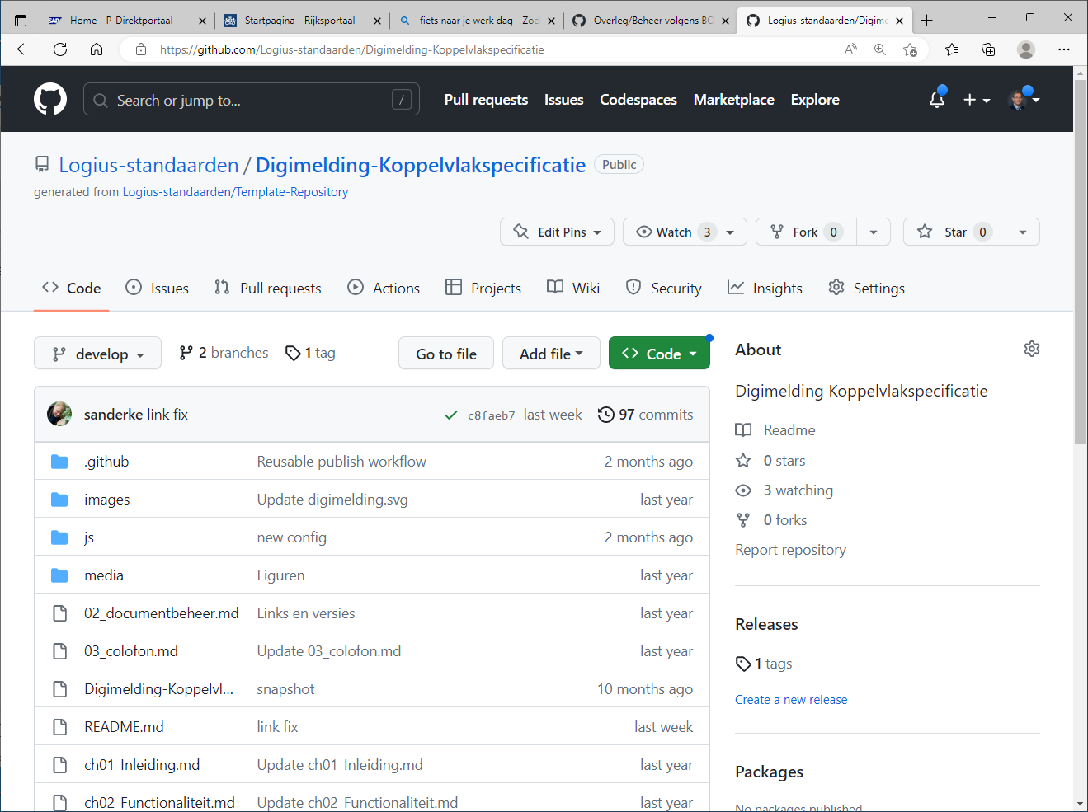
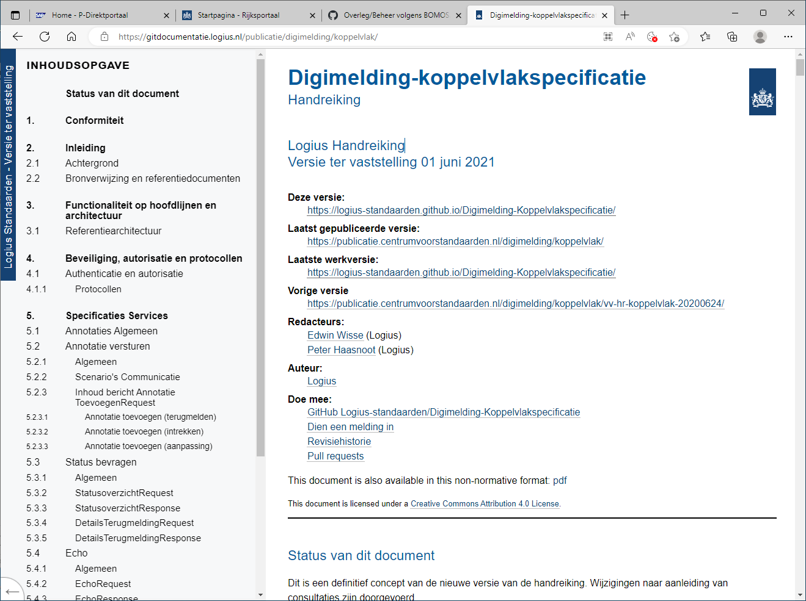
Beheer en publicatie via Git en ReSpec
GIT is een wijzigingsmanagement applicatie bedoeld voor source code (ontwikkeld voor Linux).
DMKS documentatie in ReSpec: Logius-standaarden/Digimelding-Koppelvlakspecificatie: Digimelding Koppelvlakspecificatie (github.com)
Er is een werkversie en een publicatieversie
Iedereen kan de repositories naar een eigen omgeving brengen (clonen), bewerken en wijzigingen voorstellen (via een pull)

Slide 6
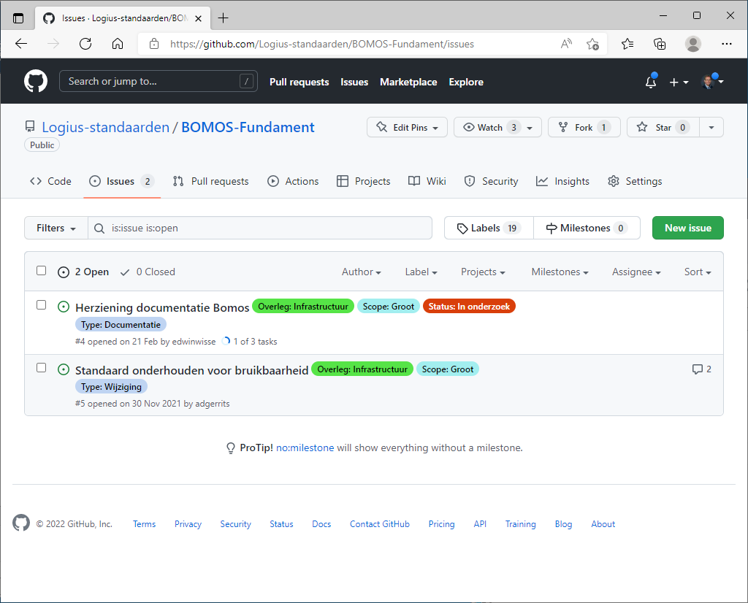
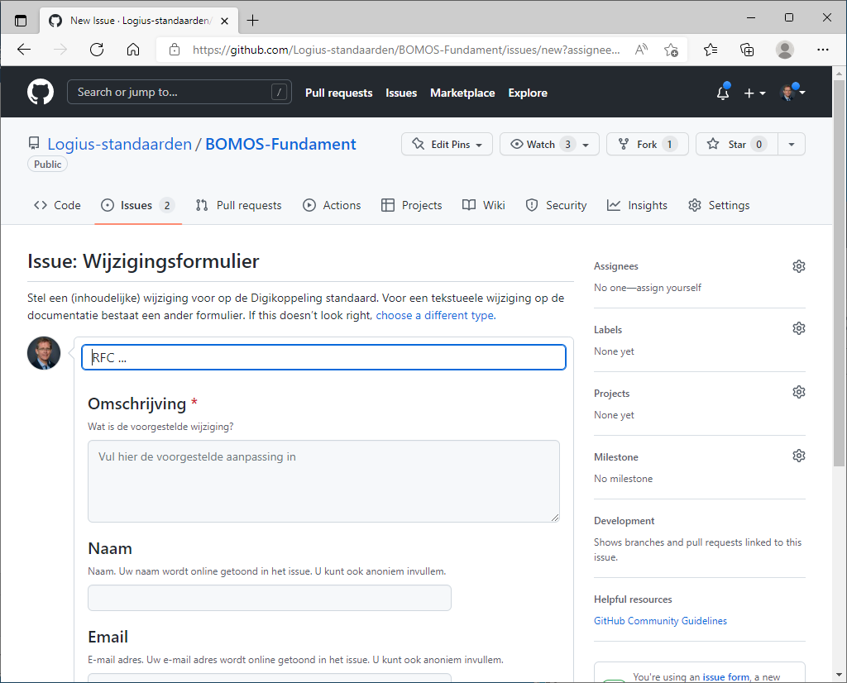
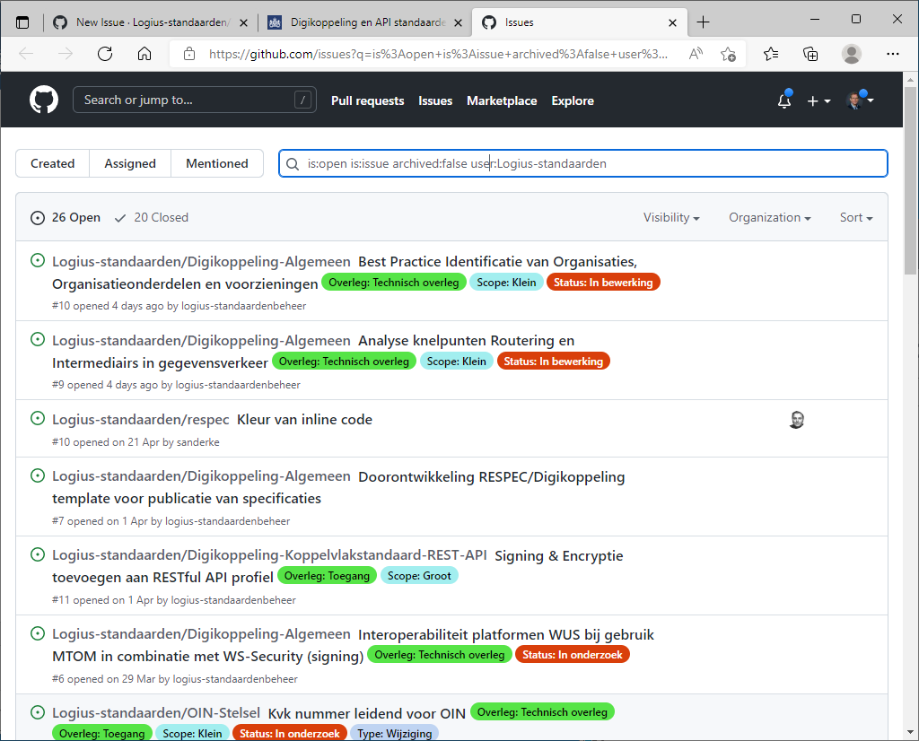
Wijzigingen voorstellen
Naast het complexe proces van clonen, aanpassen en een pull request kan iedere belanghebbende een voorstel indienen.
Issues kunnen bij een repository van de beterffende standaard ingediend worden: New Issue · Logius-standaarden/Digimelding-Koppelvlakspecificatie (github.com)
Issues worden besproken in (onder andere) het technisch overleg. Voorbeeld: Overleg/BOMOS-klankbord/2023-06-29 at main · Logius-standaarden/Overleg · GitHub
Wij krijgen een overzicht van alle wijzigingen: Issues (github.com)
Indiener krijgt meldingen als een issue aangevuld wordt.

